Slide 1
Интернет-маркетинг: Структура и дизайн сайта
Изучение основных функциональных блоков сайта и влияния дизайна на восприятие пользователей.
By TimQwees Technology - MandoMemori

Slide 2
01
Почему сайт – это больше, чем просто веб-страница?

Slide 3
Структура сайта. Основы и типы
Структура сайта – это логическое построение всех страниц и разделов ресурса. Благодаря ей пользователь понимает, где располагаются основные разделы сайта, как перемещаться между страницами или вернуться на главную. Визуально структуру можно представить в виде схемы.

Slide 4
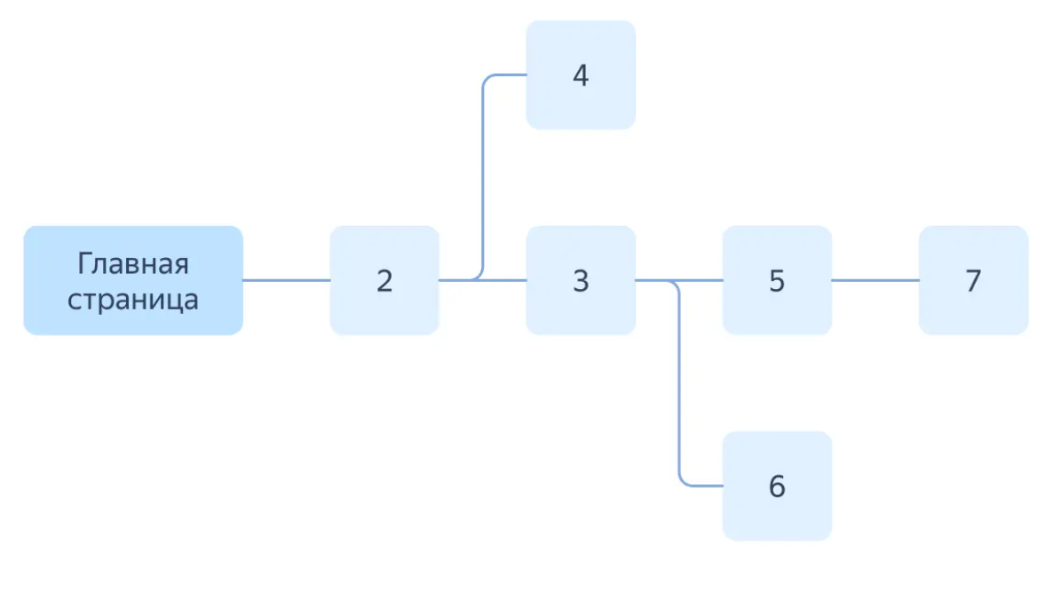
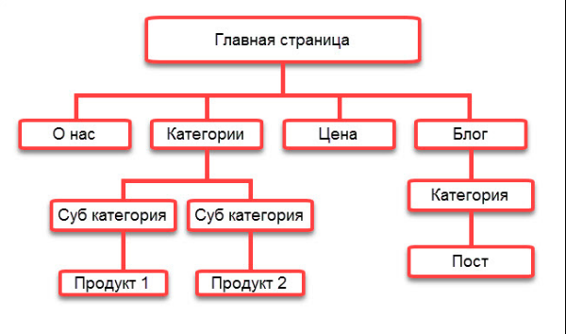
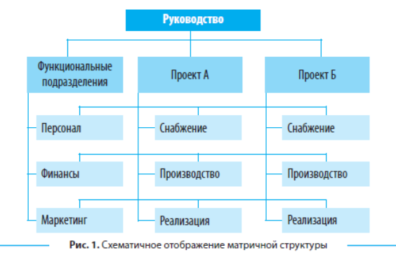
Структура сайта. Основы и типы
Линейная
Иерархическая
Матрическая

Slide 5
Структура сайта. Основы и типы
От структуры сайта зависят следующие показатели:
Скорость индексации ресурса в Yandex и Google. Сайты с четкой и понятной структурой эффективнее сканируются поисковыми роботами и быстрее ранжируются.
Распределение ссылочной массы. Грамотно построенная структура позволяет корректно распределить внутренний вес по страницам сайта.
Улучшение поведенческих факторов. От удобства структуры зависит поведение пользователей внутри веб-сайта и время нахождения на нем.

Slide 6
02
Дизайн сайта. Основные тенденции

Slide 7

всего за 50 миллисекунд
Многочисленные исследования показали, что дизайн и оформление сайта оказывают значительное влияние на восприятие пользователей
Дизайн – первое на что обращают внимание пользователи
Первое впечатление о сайте и компании в целом посетитель делает после первых секунд пребывания на странице
Аккуратная типографика, высококачественные фотографии и удобная навигация значительно повышают уровень доверия посетителей к сайту

Slide 8
хорошего сайта:
Признаки
плохого сайта:
Скорость загрузки
Адаптивность
Удобный и интуитивно понятный интерфейс
Соответствие дизайна тематике сайта
Доступность
Обилие рекламы, лишние всплывающие окна
Неудобная навигация
Большое количество анимаций, отвлекающих от главной информации
Несоответствие дизайна ЦА
Плохая читабельность

Slide 9
Стандарты в дизайне
Размерность шрифта (Кегль):
Интерлиньяж и межстрочный интервал:
Типографика:
Контрастность и выравнивание:
Оптимальная размерность 14-16 px
Размеры для разных типов текста рассчитываются по формуле: X * 1,2 = N
Грамотно подобранные шрифты
Соответствие общей стилистики, тональности
Учет исторического периода
Интерлиньяж рассчитывается как 120% от размера шрифта
Межстрочный интервал должен быть на 2-5 пунтков выше, чем размер шрифта
Коэффициент контраста должен быть не менее 4.5:1
При выравнивании текста стоит учитывать особенности языка

